Slide 1
LEACH：低功耗自适应集簇分层型协议 和 TEEN：阈值敏感的节能型协议

Slide 2
目录
1
2
3
LEACH协议
TEEN协议
比较总结
LEACH：低功耗自适应集簇分层型协议
TEEN：阈值敏感的节能型协议

Slide 3
LEACH协议
1
LEACH协议简介、工作过程及优缺点

Slide 4
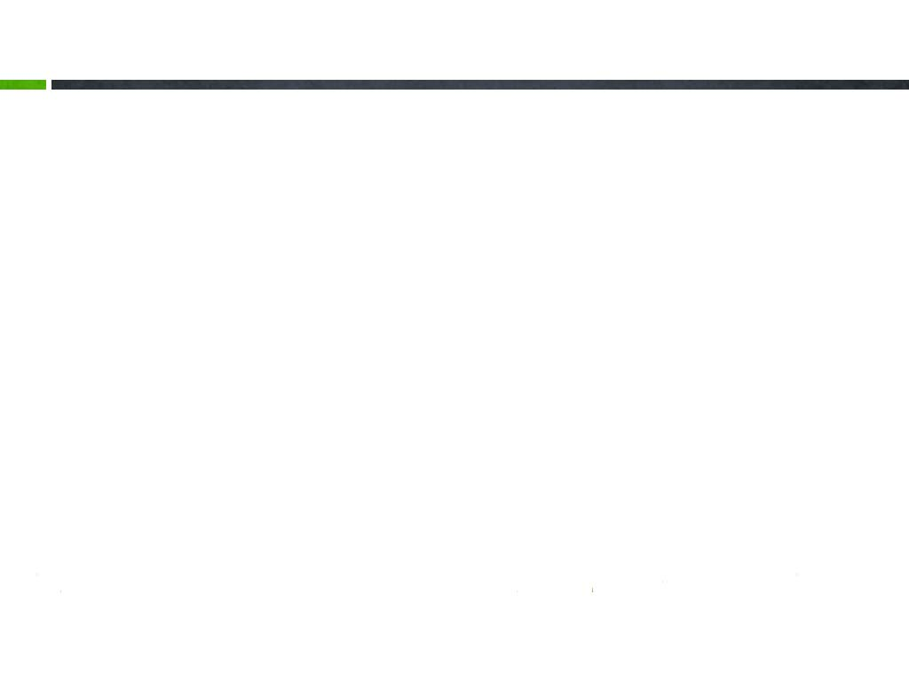
LEACH协议简介
LEACH全称是“低功耗自适应集簇分层型协议”(Low Energy Adaptive Clustering Hierarchy)。它是主动网络的路由算法，是无线传感器网络中提出的第一个分级路由协议。其特征主要有：本地协调以产生集群、动态的选举集群的“簇头”节点同数据融合技术相结合。其后的大部分分级路由协议都是在LEACH的基础上发展起来的。LEACH算法首先将无线传感器网络中的节点分成簇，然后选举出“簇头节点”，簇头节点接收其簇内成员节点的数据后，再将经过数据融合处理后的数据发送给基站。LEACH的基本

Slide 5

思想是通过随机循环地选择簇头节点，从而将整个网络的能量负载平均分配到每个传感器节点中，达到降低网络能源消耗、提高网络整体生存时间的目的。
LEACH协议节约能量的主要原因在于它运用了数据压缩技术和分层动态路由技术，通过本地的联合工作来提高网络的可扩展性和鲁棒性，通过数据融合技术来减少发送的数据量，通过把节点随机的设置成为“簇头节点”来达到在网络内部负载均衡的目的，防止簇头节点的过快死亡。
LEACH协议主要通过随机选择聚类首领，平均分担中继通信业务来实现，它分为两个阶段，即类准备阶段
LEACH协议简介

Slide 6




和就绪阶段。在类准备阶段，LEACH协议随机选择一个传感器节点作为头节点，头节点与其附近的节点构成簇，头节点就成为簇首领。为了防止某个节点长期作为簇头节点而能量损耗过多，利用簇头选举算法使得每个节点都有成为簇头节点的机会，簇头节点负责簇内部和各个簇之间的通信。
LEACH定义了“轮”(round)的概念，一轮由初始化和稳定工作两个阶段组成，为了避免额外的处理开销，稳定态一般持续相对较长的时间。
LEACH
工作过程

Slide 7
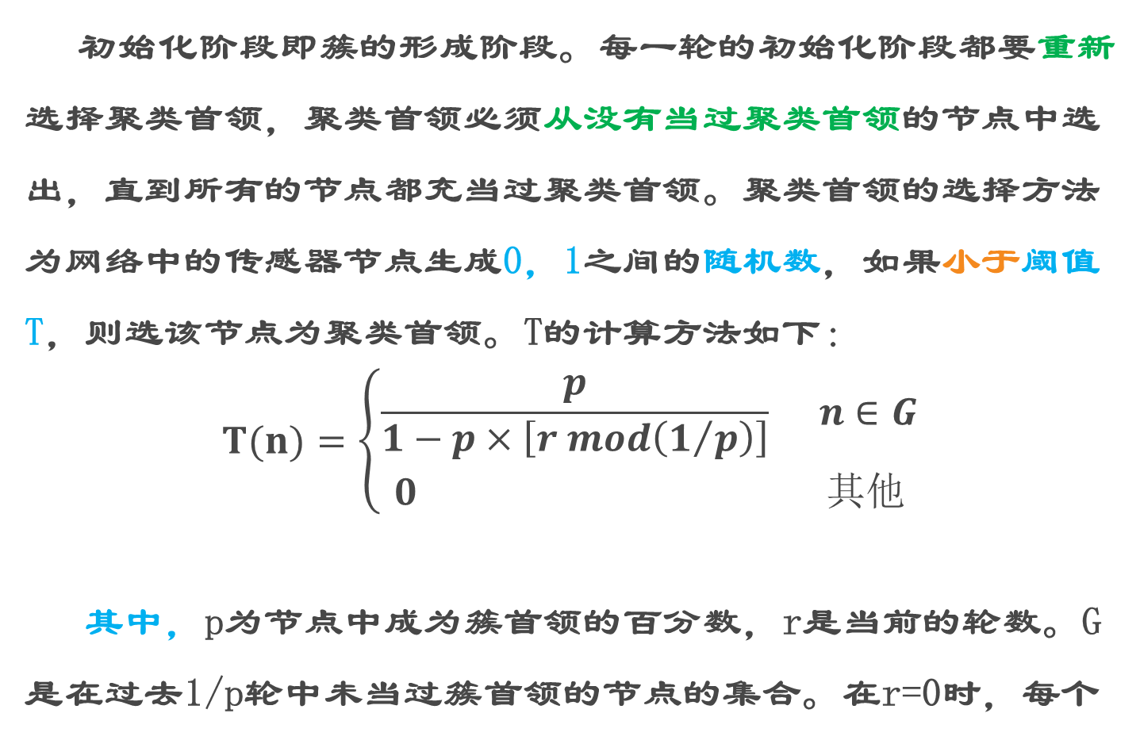
LEACH工作过程
初始化阶段即簇的形成阶段。每一轮的初始化阶段都要重新选择聚类首领，聚类首领必须从没有当过聚类首领的节点中选出，直到所有的节点都充当过聚类首领。聚类首领的选择方法为网络中的传感器节点生成0，1之间的随机数，如果小于阈值T，则选该节点为聚类首领。T的计算方法如下：
$$T(n)=\left\{\begin{aligned}\frac{p}{1−p×\left[r mod\left(1/p\right)\right]} n∈G \\ 0 其他\end{aligned}\right.$$
其中，p为节点中成为簇首领的百分数，r是当前的轮数。G是在过去1/p轮中未当过簇首领的节点的集合。在r=0时，每个

Slide 8
节点都有概率p做簇首领。在前r轮中做过簇首领的节点，在以后的(1/p-r)轮中不能再做簇首领，以增加其它节点做簇首领的概率。经过1／p轮，所有节点重新具有概率P做簇首领，这样重复循环。一旦聚类首领被选定，它们便使用相同的能量主动向所有节点广播这一消息，非簇头节点根据最小通信能量原则选择应该加入的簇，然后簇头节点给属于其聚类的节点分配通信时隙，非簇头节点只能在其特定的时隙内与簇头节点进行通信。
簇一旦形成，数据传输便可开始，即稳定工作阶段。节点持续采集监测数据，在其相应时隙，使用最
LEACH工作过程

Slide 9
LEACH优缺点
小能量传输数据给簇头节点。在不发送数据时，节点关闭以节约能量。当所有数据接收完毕后，簇头节点进行必要的数据融合处理，然后发送到基站。因基站较远，通信耗能较多，因此这是一种减小通信业务量的合理工作模式。持续一段时间以后，整个网络进入下一轮工作周期，重新选择簇首领。
优点：LEACH算法是通过簇头选举机制进行最优化能量使用效率的协议体系，精华之处在于分布式的成簇技术和自适应的成簇算法以及簇首位置的轮换算法，其中分布式成簇技术保证了大数目的节点的自组织行为，自适应成簇算法以及簇首位置的轮换算法保证所有的节点公平地承担能量消耗的负担，从而延长

Slide 10
了整个系统的生存时间。 缺点： ①由于每轮固定簇头之后再建立簇类，所以簇头开销大；簇头节点的数目一般为节点数的5％，当传感器的分布密度不同时，固定节点数的做法并不能最优化网络开销。 ②LEACH提出的簇头选举机制没有考虑实际传感器节点的具体地理位置，可能距离很近的节点群中有多个簇头节点，这样会把距离很近的节点群划分为多个簇类，即不能保证簇头均匀地分布在整个网络中，使得簇头节点分布不均匀。
LEACH优缺点

Slide 11
LEACH优缺点
③各簇点与基站直接通信，采取的是一跳的通信方式，距离远的簇头节点消耗的能量大。
④没有考虑节点当前的能量状况，如果能量很低的节点也当选为簇头节点，那么会加速该节点的死亡，从而影响整个网络的周期。
⑤为了保证簇头节点的均匀分布，LEACH需要周期性的重新选举簇头，选举簇头节点会过多地浪费系统的资源。

Slide 12

TEEN协议
2
TEEN的简介、工作过程、优缺点

Slide 13


TEEN全称是“阈值敏感的高能效传感器网络协议”(Threshold sensitive Energy Efficient Sensor Network protocol，TEEN) ，该协议是在LEACH协议的基础上发展而来的。
依照应用模式的不同可以将无线传感器网络路由协议分为主动(proactive)和响应(reactive)两种类型。主动型传感器网络持续监测周围的物质现象，并以恒定速率发送监测数据；而响应型传感器网络只是在被观测变量发生变化时才传送数据。相比之下，响应型传感器网络更适合于对时间敏感的应用。
TEEN协议简介

Slide 14

TEEN协议简介
TEEN是第一个针对于响应型的网络的层次型WSN路由协议。TEEN的工作方式基本上和LEACH相同，只不过在每一次重新选簇成立簇区域之后，簇首节点需要向簇内成员广播以下三个参数：
(1)特征值：用户所关心数据的物理参数。
(2)硬门限（Hard Threshold，HT)：监测数据特征值的绝对门限值。当节点监测到的特征值超过这个门限，才启动发射机向簇首节点报告这个数值。
(3)软门限（Soft Threshold，ST)：监测特征值的小范围变化门限从而触发节点启动发射机向簇首报告数据。

Slide 15

在TEEN中定义了这两个硬、软两个门限值，以确定是否需要发送监测数据。具体工作过程为：
特征值
N
Y
>硬阈值
(1)节点持续不断地从外界感应获取数据。
(2)感应数据的特征值第一次超过了它的硬门限，节点就在接着到来的时隙内启动发射器发送该感应数据，这个特征值也被存储到节点的
发送数据

Slide 16
特征值
外部变量中称为感应值(Sensed Value，简称SV)。
(3)当且仅当以下两个条件都成立时，节点才会启动下一次的数据传送：
①当前感应到的特征值大于硬门限值。
②当前感应到的特征值与SV的差值大于等于软门限值。
N
Y
>硬阈值
特征值
N
>硬阈值
特征值-SV
N
≥软阈值
发送数据

Slide 17

TEEN工作过程
(4)每次节点发送完当前感应的特征值数据，SV就设置为该值。直至一个周期过去，新的簇形成，重新设定硬门限值。
其中，硬门限是根据用户对感兴趣的数据范围来设定的，这样做减少了不必要的数据传输次数。如果感应到的数据和先前数据变化不大，就不用向簇头节点报告，这就是设置软门限的意义所在，这样做也降低了不必要的数据传输次数。另外，软门限的值可以随时变更，完全取决于用户的需要。设置较小的软门限使得网络数据更加精确，但代价是增大了传输过程的能量消耗，因此在工作的时候要根据实际情况选择一个合适的软门限。通过调节软门限值的大小，可以在监

Slide 18
测精度和系统能耗之间取得合理的平衡。采用这样的方法，可以监视一些突发事件和热点地区，减小网络内信息包数量。
优点：
TEEN通过设置硬阈值和软阈值，有效地减少了发送数据量，比LEACH更节能，适用于需要实时监控变化的环境中，监控者还可以通过设置不同的软阈值来平衡监测数据的精度和系统节能性两项指标。
缺点：
①当门限值一直达不到时，用户就永远无法获得信息，无法区分节点是否死亡，不适用于需要周期数据上报的应用；

Slide 19
TEEN优缺点
②TDMA机制的运用保证了簇中不会出现数据冲撞的情况，但是如果一个节点没有数据要发送的话，就会浪费属于它的时隙，而其他节点却还在等待自己时隙的到来，这样系统中就会引入过多的时延，这对实时性要求高的场合不适合；
③没有相应的机制去区分那些没有感应到足够变化的节点和处于关闭状态的节点。
④簇头节点的接收机要时刻处于激活状态，以便接收任何时候由成员节点传来的数据，这在某种程度上增加了簇头节点的负担。

Slide 20
比较总结
3
LEACH和TEEN的模拟仿真、比较总结

Slide 21
LEACH和TEEN的性能评估
1. Simulation
To evaluate the performance of our protocol, we have implemented it on the ns-2 simulator with the LEACH extension . Our goals in conducting the simulation are as follows:
Compare the performance of the TEEN and LEACH protocols on the basis of energy dissipation and the longevity of the network.
Study the effect of the soft threshold S_{T} on TEEN.
The simulation has been performed on a network of 100 nodes and a

Slide 22
Performance Evaluation
fixed base station. The nodes are placed randomly in the network. All the nodes start with an initial energy of 2 J. Cluster formation is done as in the leach protocol . However, their radio model is modified to include idle time power dissipation (set equal to the radio electronics energy) and sensing power dissipation (set equal to 10% of the radio electronics energy). The idle time power is the same for all the networks and hence, does not affect the performance comparison of the protocols.
2. Experiments

Slide 23
Performance Evaluation
We use two metrics to analyze and compare the performance of the protocols. They are:
Average energy dissipated: This metric shows the average dissipation of energy per node over time in the network as it performs various functions such as transmitting，receiving, sensing, aggregation of data etc.
Total number of nodes alive: This metric indicates the overall lifetime of the network. More importantly, it gives an idea of the area coverage of the network over time.
We now look at the various parameters used in the implementation of these protocols. A common parameter for both the protocols is the attribute to be sensed, which is the temperature.

Slide 24
Performance Evaluation
The performance of TEEN is studied in two modes, one with only the hard threshold (hard mode) and the other with both the hard threshold and the soft threshold (soft mode). The hard threshold is set at the average value of the lowest and the highest possible temperatures, 100˚ F. The soft threshold is set at 2˚ F for our experiments.
3. Results
We executed 5 runs of the simulator for each protocol and for each mode of TEEN. The readings from these 5 trials were then averaged and plotted. A lower value of the energy-dissipation metric and a higher number of nodes alive at any given time indicates a more efficient protocol.

Slide 25
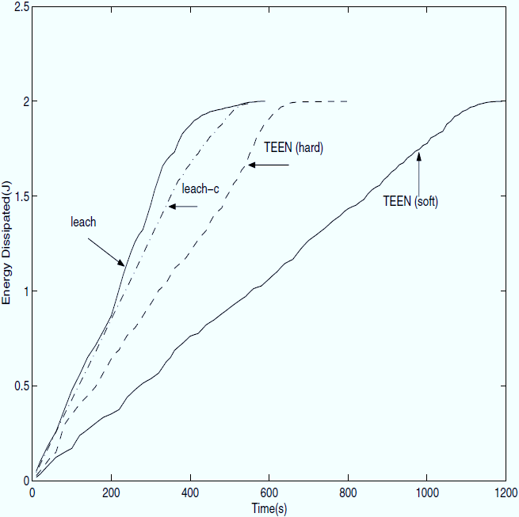
Performance Evaluation
In both figures, we compare the two protocols. We see that both modes of TEEN perform much better than leach. If the cluster formation is based on the leach-c protocol , the performance of the TEEN protocol is expected to be correspondingly better.

Slide 26
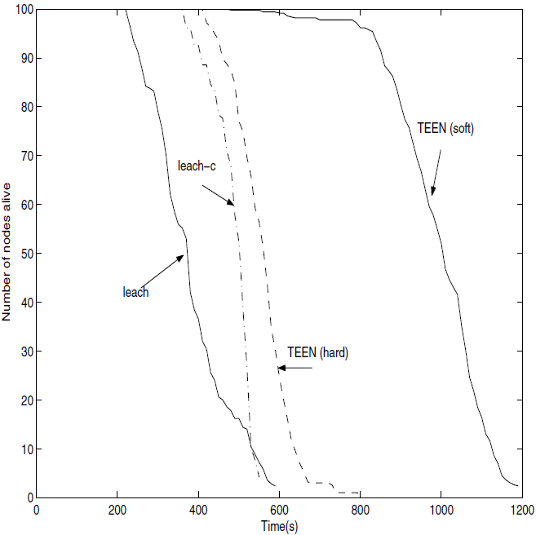
Performance Evaluation
As expected, soft mode TEEN performs much better than hard mode TEEN because of the presence of the soft threshold.

Slide 27
LEACH和TEEN的比较
下面通过表格来比较一下LEACH协议和TEEN协议。
协议名称 | 结构 | 策略 | 节能 | 生存期 | 数据融合 | 基于位置 | QoS支持 | 多跳路径 | 扩展性
leach | 分层 | 主动 | 好 | 好 | 有 | 不是 | 没有 | 不是 | 一般
TEEN | 分层 | 主动 | 很好 | 很好 | 有 | 不是 | 没有 | 不是 | 好

Slide 28
谢谢！
无线ad hoc网络

